Slide 1
Организация оздоровления и отдыха работников — совместная задача работодателей и профсоюза. Опыт и перспективы работы Ивановской областной организации профсоюза работников здравоохранения РФ
Заместитель председателя ИООПРЗ РФ
Мельникова Л.Д.

Slide 2
Потребность в санаторно-курортном лечении медицинских работников и членов их семей не теряет своей актуальности и демонстрирует устойчивую тенденцию к росту.
Здоровье медработника является нашим приоритетом. Профсоюз четко следует тренду и отвечает на растущий запрос. Сегодня в его комплексном предложении более 1700 здравниц.
Существует ясное понимание: являясь важнейшим ресурсом отрасли здравоохранения, медработники нуждаются в полноценном отдыхе. Таким образом, программа оздоровления нашей организации — это действенный механизм, дающий возможность для каждого члена Профсоюза восстановить и укрепить здоровье на льготной основе.

Slide 3

Регулярно расширяется география предлагаемых здравниц, создан подробный каталог, а также проводится широкое анкетирование для изучения предпочтений и получения обратной связи

Slide 4
Варианты льготных путевок
Программа Профкурорт
1
Здравницы по всей России со скидкой 20%
Региональные здравницы
2
Санаторий Станко, курорт Оболсуново, санаторий «Зеленый городок», пансионат с лечением Плес по специальной льготной цене

Slide 5
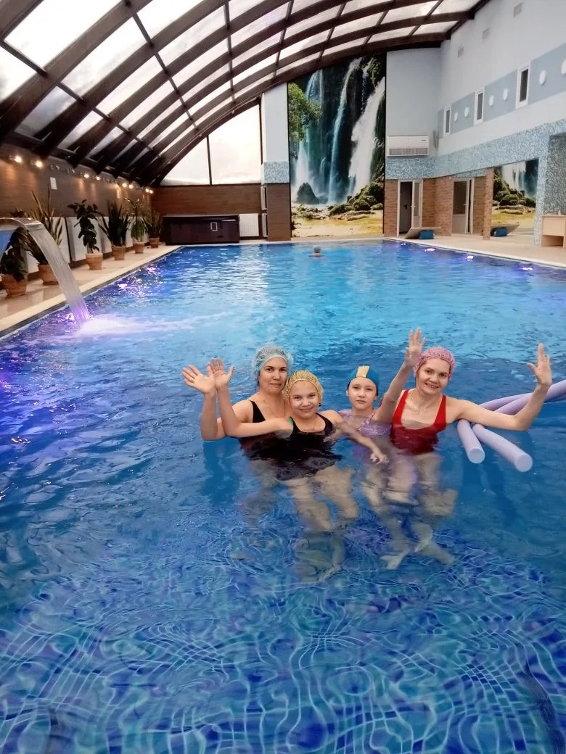
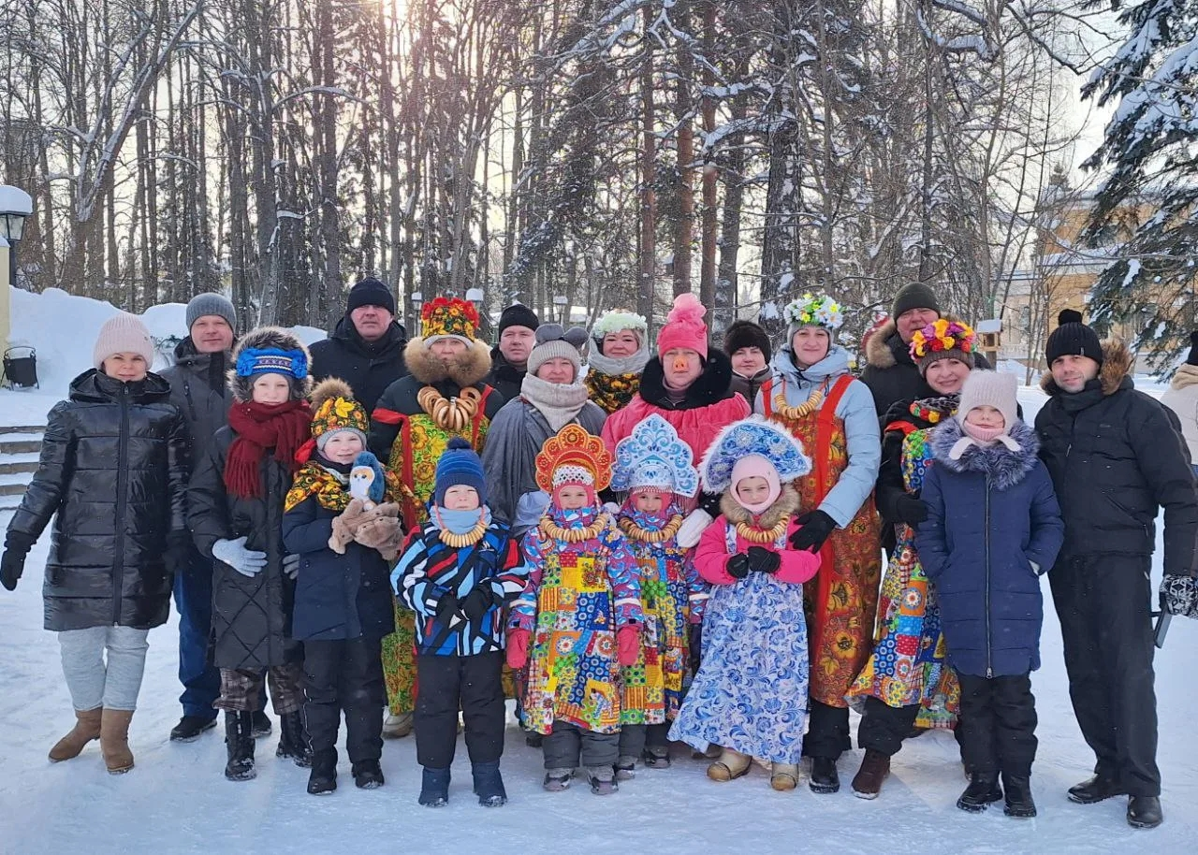
Туры выходного дня

Slide 6
Региональные здравницы
2025 год:
520 человек
3 месяца 2026 года:
… человек
Профкурорт
20 человек

Slide 7
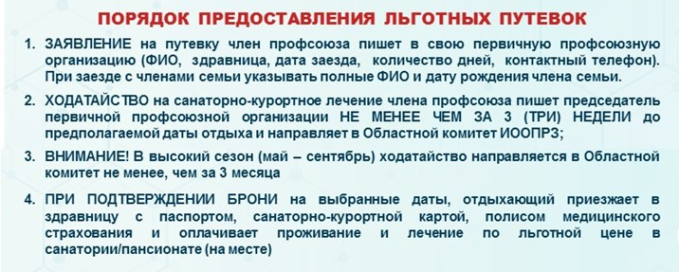

Slide 8
Организация отдыха и санаторно-курортного лечения является актуальным направлением деятельности Профсоюза. В целях ее дальнейшего совершенствования на региональном уровне необходимо обеспечить работников полной и достоверной информацией о программах оздоровления. А в соглашениях и коллективных договорах предусмотреть возможность компенсации путевок.

